Slide 1
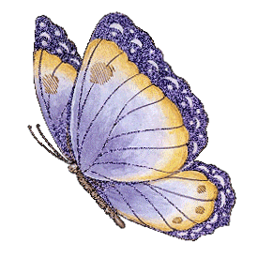
Устные
вычисления
1 класс

Slide 2
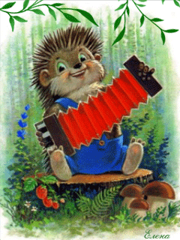
Отгадайте, кто проведёт устный счёт?
Под соснами , под ёлками
Лежит мешок с иголками.

Slide 3
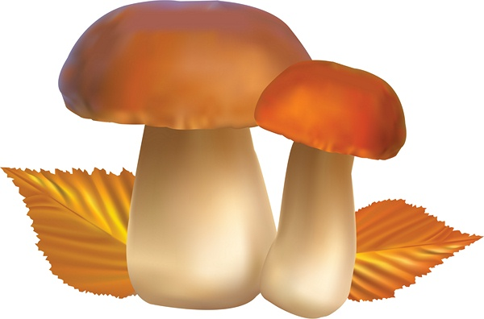

Slide 4
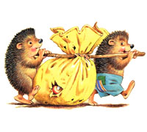
7
5
2
6
1
4
3

Slide 5
8
5
3
4
1
6
2

Slide 6
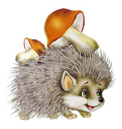
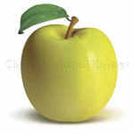
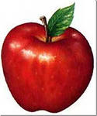
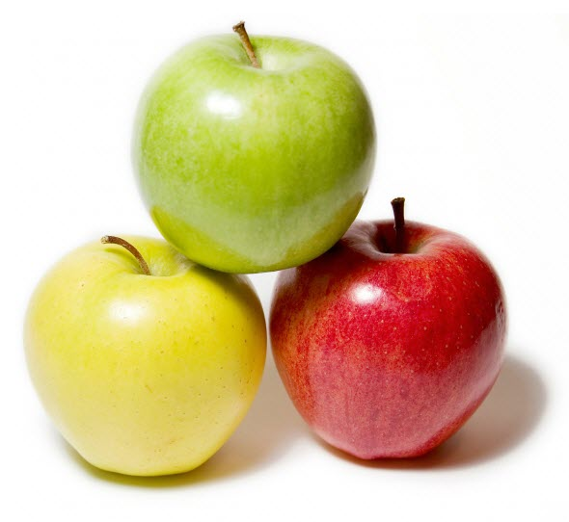
Ёж спросил ежа-соседа:
-Ты откуда, непоседа?
-Запасаюсь я к зиме,
Видишь, яблоки на мне.
Собираю их в лесу,
5 принёс, да 2 несу.
Призадумался сосед.
Это много
или нет?

Slide 7
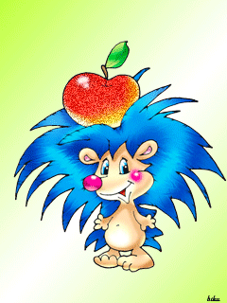
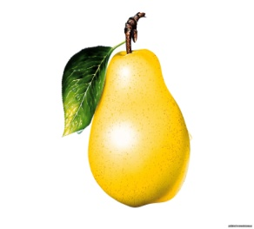
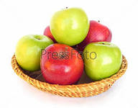
6+2=
8
5+1=
6
10-3=
7
6-2=
4
9-2=
7
4-3=
1
7+2-3=
6
8+2-1=
9

Slide 8
Молодцы!

